Slide 1
¿A quién elegirías tú?

Slide 2
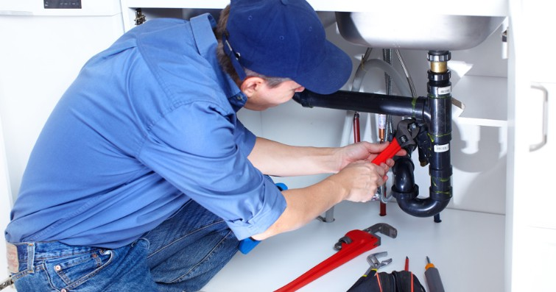
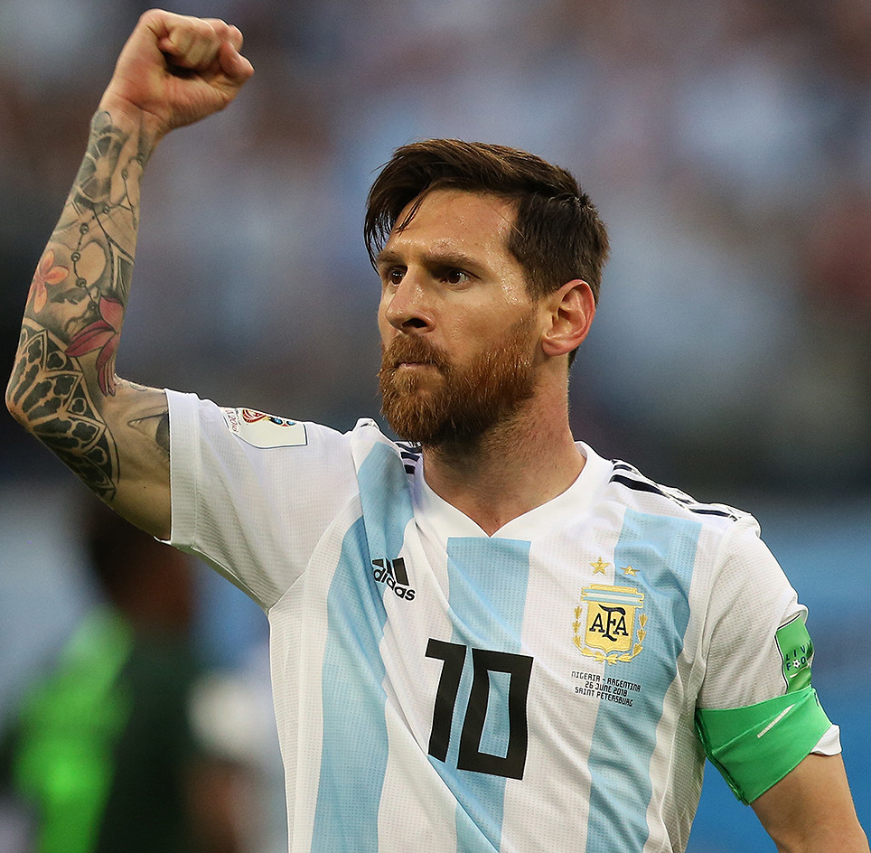
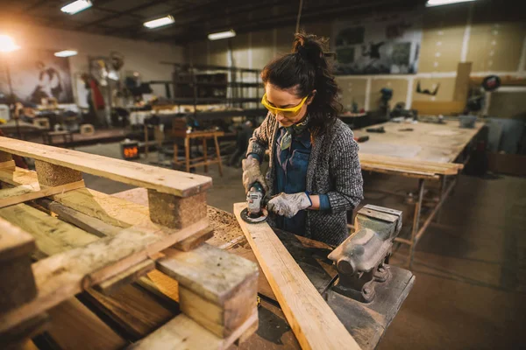
¿Con quién te quedas?
AITANA BONMATÍ
FONTANERO
LIONEL MESSI
CARPINTERA
¿Y si tuvieras que arreglar algo en casa?

Slide 3
Escoge uno de los dos…
¿Y si tuvieras un problema
de salud?

Slide 4
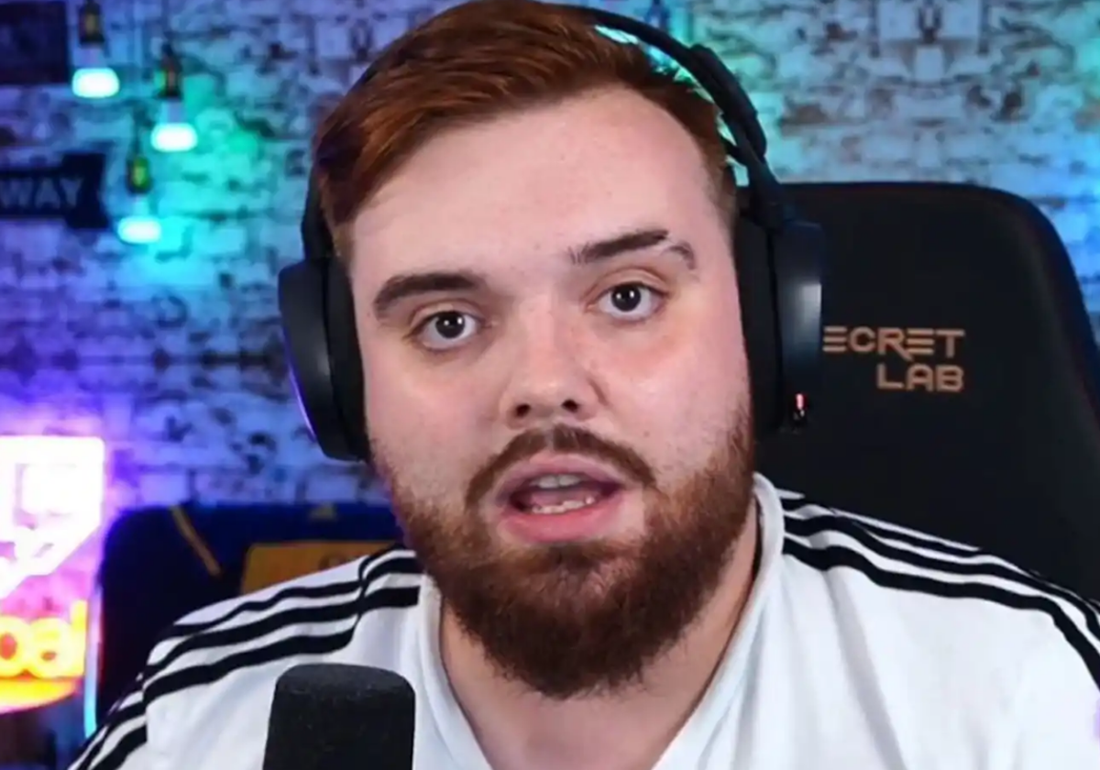
¿Con quién te quedas?
IBAI LLANOS
RUBIUS
TU TUTOR/A
¿Y para ayudarte en el Cole?

